Slide 1
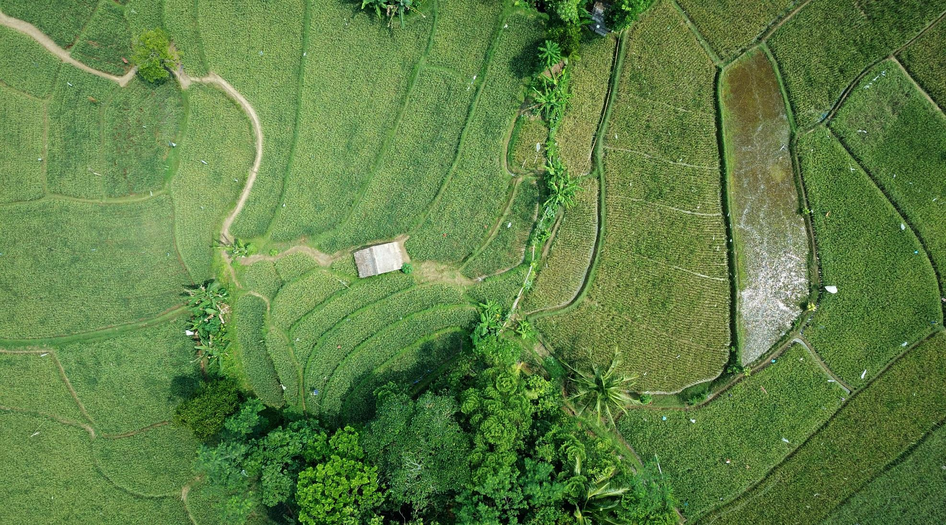

Mivel támogatják a drónok az értékbecslő munkáját?
Szegedi Attila MRICS, 2020. április
Merjük használni az innovatív technológiákat a munkánk támogatására és megrendelőink kiszolgálására!

Slide 2
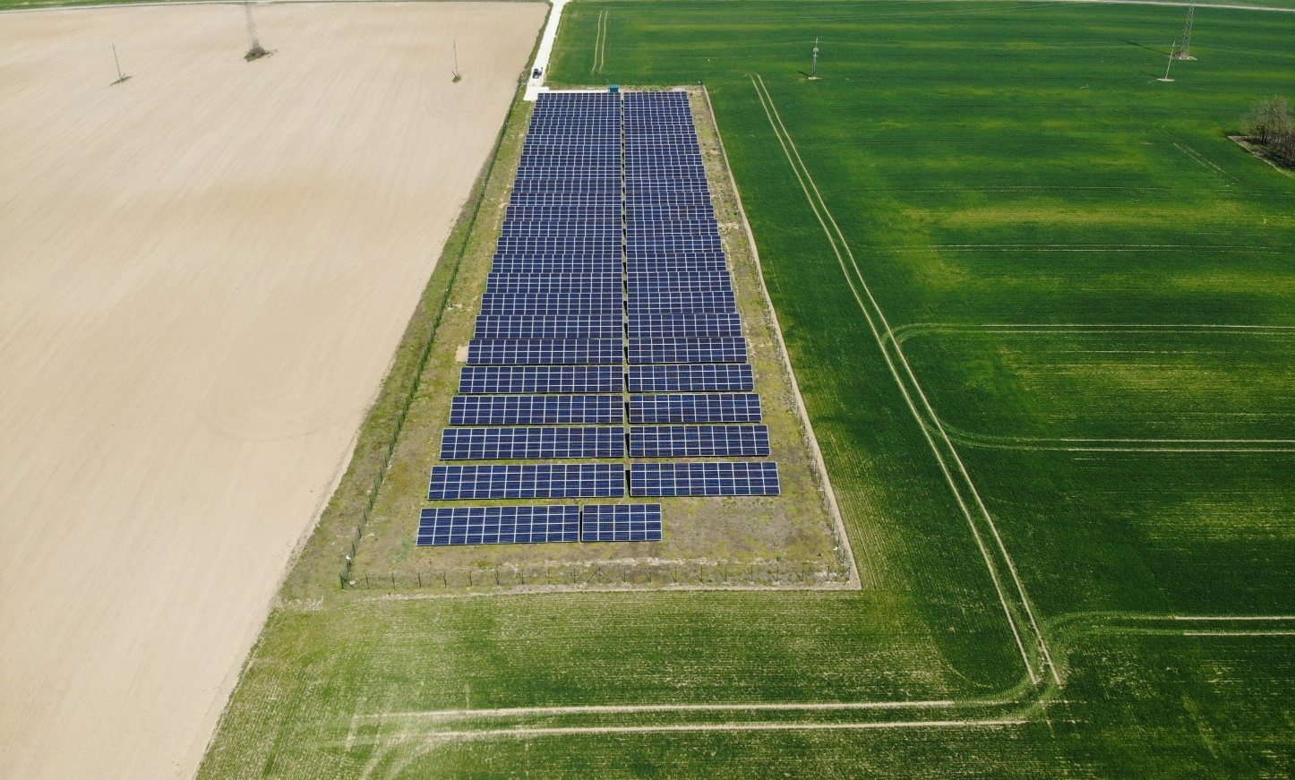
Bemutatkozás
Az előadás célja
Cégünk elsőként kezdte el használni a drónokat az értékbecslések során.
Tapasztalatainkat, az előnyöket, illetve a drónhasználatra vonatkozó szabályozást szeretném bemutatni Önöknek.
Szegedi Attila vagyok és 14 éve foglalkozom értékbecsléssel.
Pályafutásom során mindig törekedtem a látni és láttatni elvre, mivel a megbízásaim 95%-a banki célra készült és hiszem, hogy az ingatlan minél szélesebb spektrumú bemutatása támogatja a megrendelői igények kiszolgálását.

Slide 3

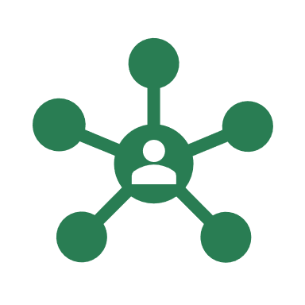



Tematika
1. Mik a drónok?
2. Alkalmazási terület
3. Tapasztalatok és használat
4. Repülés szabályozása
5. Javaslat a drón kiválasztására
Rövid áttekintés a drónokról, azok releváns típusairól
Milyen alkalmazási területei vannak az ingatlanszakmában?
Fényképekkel illusztrált saját tapasztalataink, illetve a használat egyszerűségének bemutatása
A vonatkozó repülésügyi szabályok áttekintése röviden
Kiválasztás főbb szempontjai és javaslatok

Slide 4
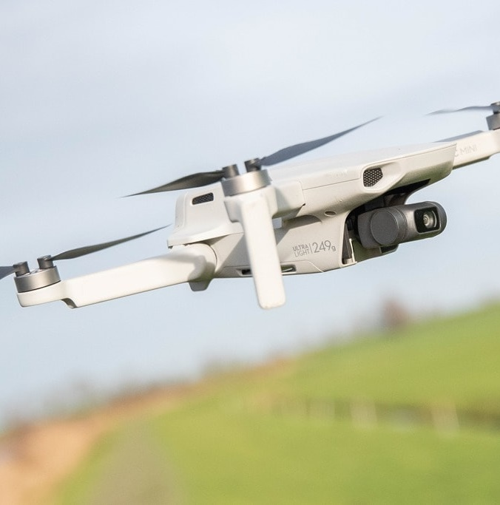

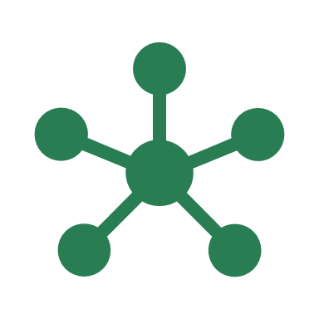

1. Mik azok a drónok?
Drone = here (hím méh)
Az angolban a drone egyik jelentése a here, ami itt a hím nemű méhre utal.
Ember nélküli repülőgép.
Felhasználás szerint megkülönböztetünk:
- Rekreációs célú, kvázi hobbi felhasználás;
- Védelem: ember élet-, ingó és ingatlan vagyon megóvás;
- Állami, katonai, rendészeti felhasználás.
Ember nélküli repülőgép altípusai
- Helyből felszálló és lebegésre képes eszköz (kvadro-, oktokopter);
- Hagyományos kialakítású és hosszabb távok megtételére alkalmas merevszányú repülő.

Slide 5
2. Alkalmazási terület és előnyök az ingatlan értékbecslésben
A drónok használatának összes előnyét nehezen lehet számszerűsíteni. Az alább felsorolt szempontokon túl is számos felhasználási formájuk van.
A lenti felsorolás összeállítása során megkértem az OTP Jelzálogbank főosztályvezető-helyettesét, Fekete Csabát is, hogy fogalmazza meg azt, milyen előnyei vannak a drónhasználatnak egy Bank szemszögéből.
Átfogó képen képes ábrázolni az ingatlant és környezetét (egy képen a teljes ingatlan és annak környezete);
Valós idejű légifelvétel az ingatlanról és környezetéről (hiszen sok helyen az ortofotók és műhold felvételek nem aktuálisak és a legtöbb területen nem is részletgazdagok);
Könnyebb összevethetőség az ingatlannyilvántartási adatokkal és műszaki dokumentációval;
Birtok és telekhatárok azonosítása;
Megközelíthetőség felderítésének megkönnyítése;
Nehezen megközelíthető ingatlanok megtekintése;
Telken található épületek, építmények azonosítása, azok jogi rendezettségének tisztázása;
Műszaki állapot felmérése: különösen a tetők és egyéb nehezen látható (pl. támfalak) részek vizualizálása.
Terepviszonyok feltérképezése;
Környezetszennyezés detektálása, ill. hulladékok mennyiségének meghatározása a területen;
Vadkárok és egyéb természeti károk azonosítása, pontosabb felmérése;
Jövőbeni fejlesztés támogatása (pl. milyen panoráma lesz 5-, 10-, 20 méter magasságból);
Fejlesztési területek, naperőművek sokkal jobban bemutathatók és az Ügyfél helyszíni szemlén való megjelenése nem kötelező (ami külön fontos a mostani egészségügyi helyzetben);
Ha az Ügyfél nem engedélyezi a belső szemlét, ennek ellenére is több információ gyűjthető az ingatlanról.

Slide 6


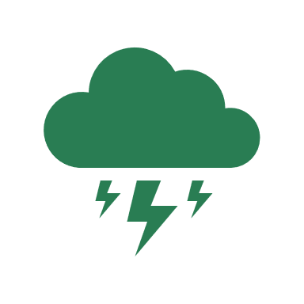
3.1. Tapasztalatok és használat a valóságban
Ebben a fejezetben egy pár személyes tapasztalatot szeretnék megosztani Önökkel. Természetesen minden esetben jogszerűen használtuk a drónunkat és az Ügyfelek beleegyezésével készültek a felvételek.
Azonban 3 nagyon fontos szabályt minden esetben be kell tartani a drónhasználat során:
Egészség, biztonság
Jogszabályi megfelelés
Időjárási körülmények
Kizárólag akkor használjuk a drónt, ha ezzel nem veszélyeztetjük senki egészségét és nem tehetünk kárt semmiben. A repülőterek és azok fel-, leszálló zónáit tilos megközelíteni.
Ha reptér közelében vagyunk, semmiképp ne szálljunk fel.
Tartsuk be az aktuális jogszabályi körülményeket és mindig kérjük az Ügyfél engedélyét!
Mindenképp legyen felelősségbiztosításunk (erről később).
Csak olyan időjárási körülmények között szálljunk fel, amikor biztonsággal le is tudunk szállni.
Kerülendő: nagy szél, eső, hó, fagypont alatti hőmérséklet.

Slide 7
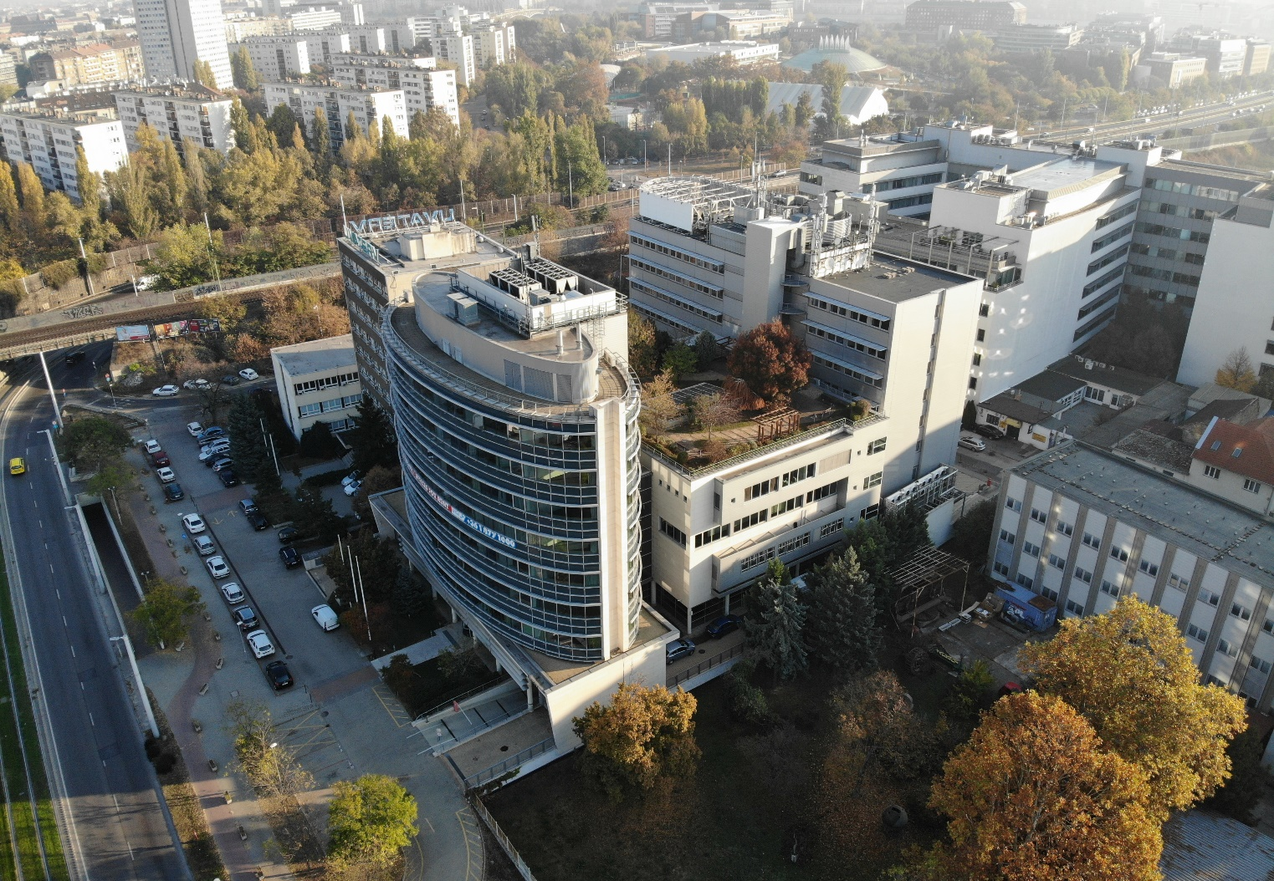
Tapasztalatok 1.
Budapest, irodaház
Előnyök:
Egyedi megjelenítés az értékbecslési dokumentációban
Tető és tetőn lévő gépészet megtekintése
Telken lévő épületek könnyebb azonosítása

Slide 8
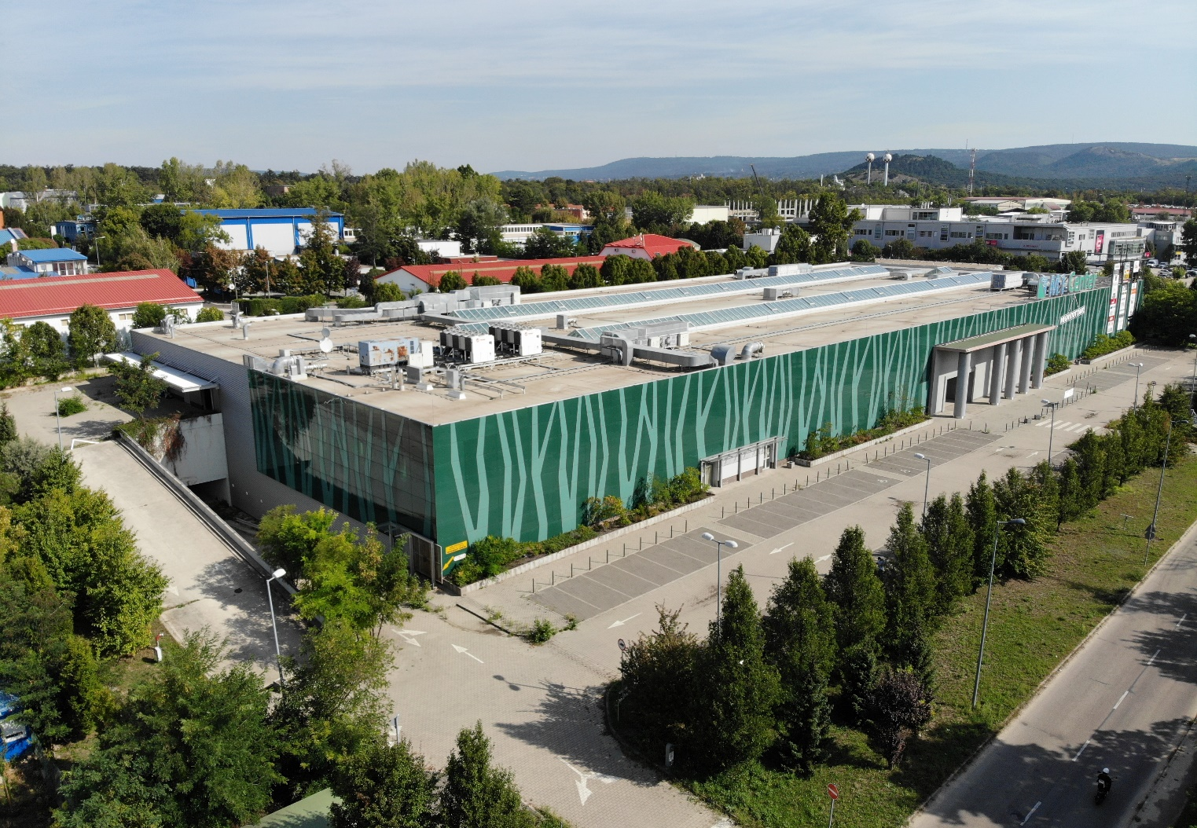
Tapasztalatok 2.
Budaörsi bevásárlóközpont
Előnyök:
Egyedi megjelenítés az értékbecslési dokumentációban
Tető és tetőn lévő gépészet megtekintése
Parkoló állapotának könnyebb felmérése

Slide 9
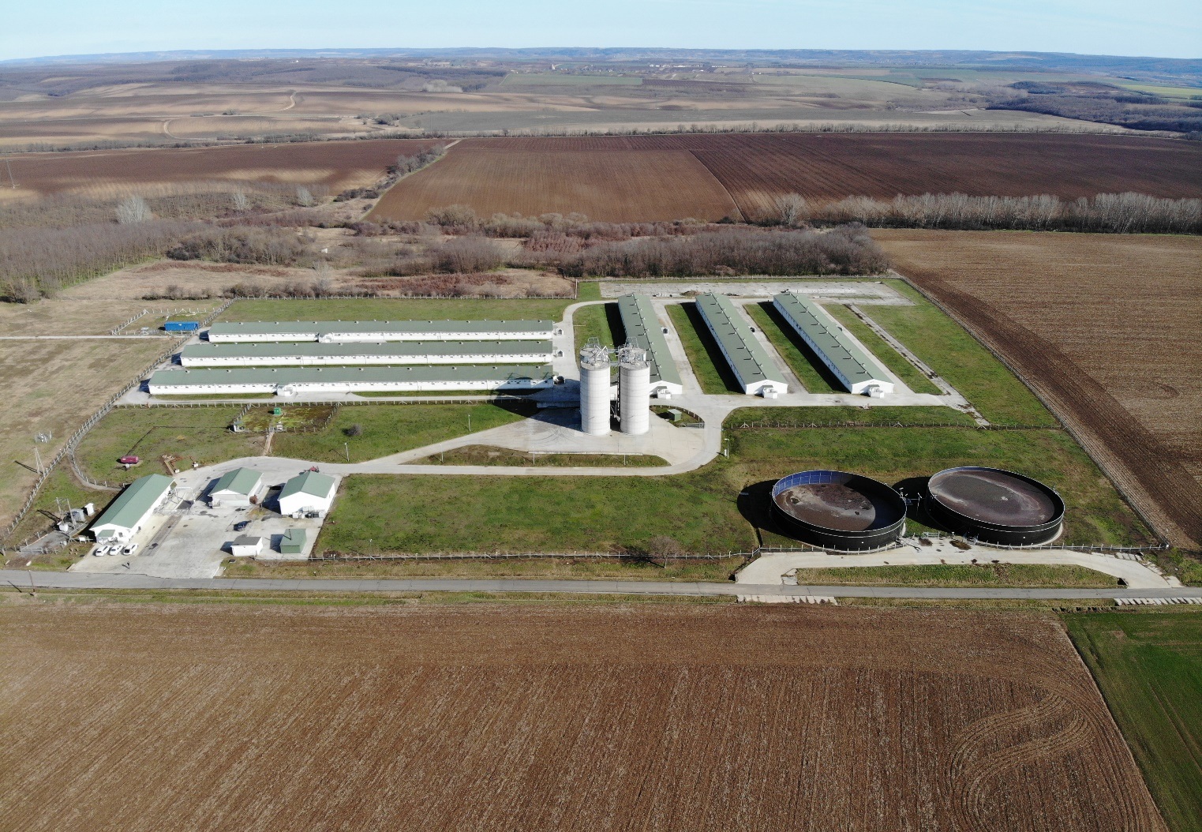
Tapasztalatok 3.
Dalmandi sertéstelep
Előnyök:
Egyedi megjelenítés az értékbecslési dokumentációban
Telken lévő épületek könnyebb azonosítása
Szigorú állategészségügyi előírások miatt korlátozottan bejárható ingatlan

Slide 10
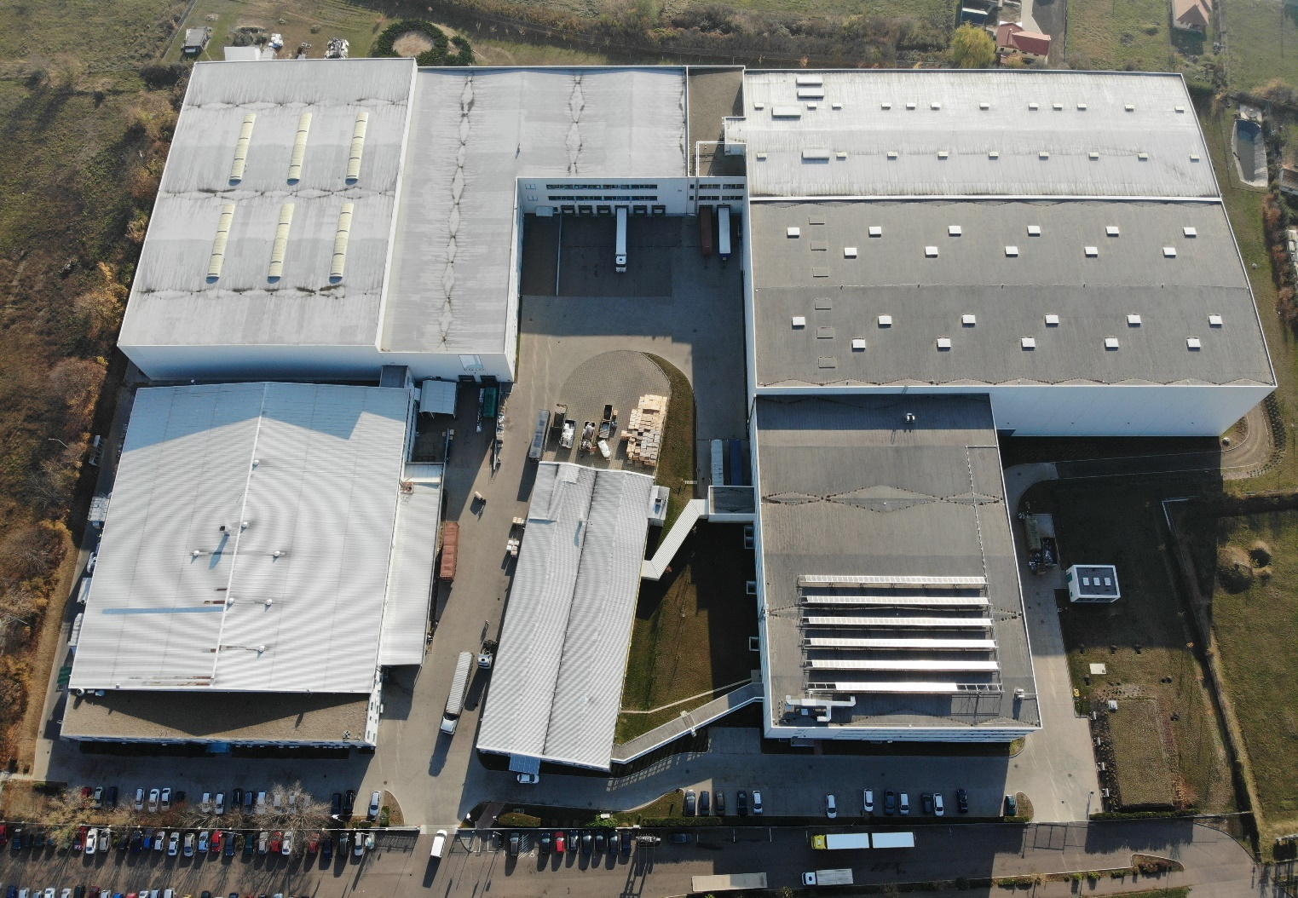
Tapasztalatok 4.
Pásztói üzem
Előnyök:
Egyedi megjelenítés az értékbecslési dokumentációban
Tető és tetőn lévő gépészet megtekintése
Napkollektorok méretének meghatározása
Lapostető állapotának vizsgálata

Slide 11
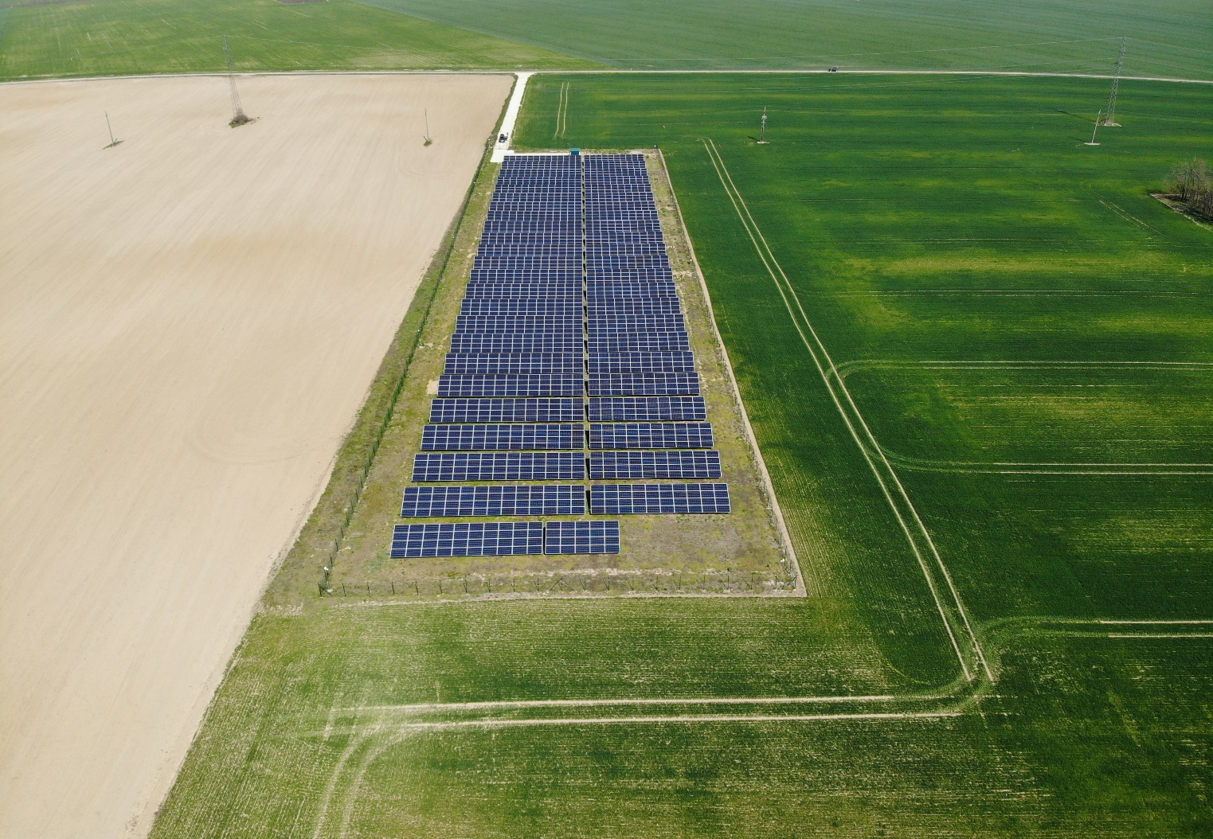
Tapasztalatok 5.
Celldömölki naperőmű
Előnyök:
Egyedi megjelenítés az értékbecslési dokumentációban
Napelemek számának ellenőrzése
Megközelíthetőség vizsgálata
Az Ügyfél részéről nem volt szükség jelenlétre, ami egészségügyi szempontból előnyös most, illetve ezzel időt és pénzt spórolt az Ügyfél

Slide 12
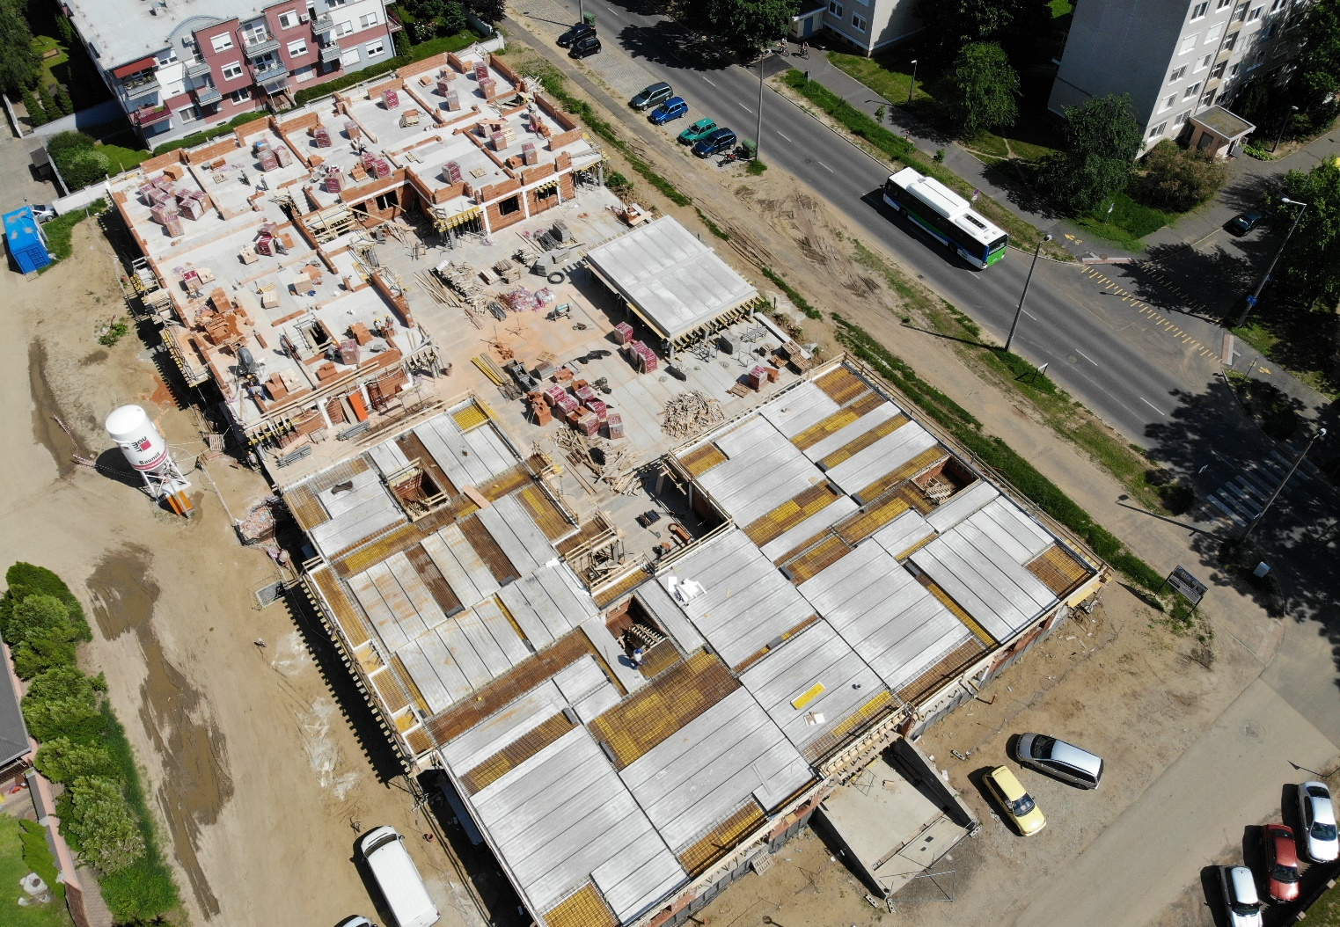
Tapasztalatok 6.
Nyíregyházi társasház
Előnyök:
Egyedi megjelenítés az értékbecslési dokumentációban
A tényleges készültségi fok hatékonyabb és biztonságosabb megítélése
Műszaki dokumentációnak való megfelelőség alaposabb vizsgálata

Slide 13
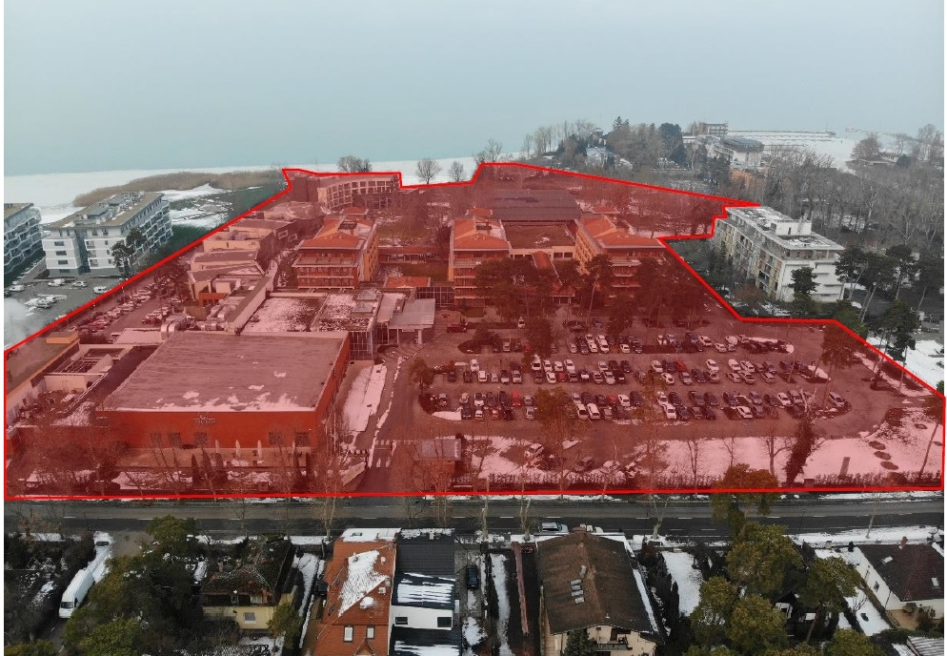
Tapasztalatok 7.
Siófoki szálloda
Előnyök:
Egyedi megjelenítés az értékbecslési dokumentációban
Tető és tetőn lévő gépészet megtekintése
Épületek azonosítása
Környezet feltárása
Balaton part vizsgálata

Slide 14
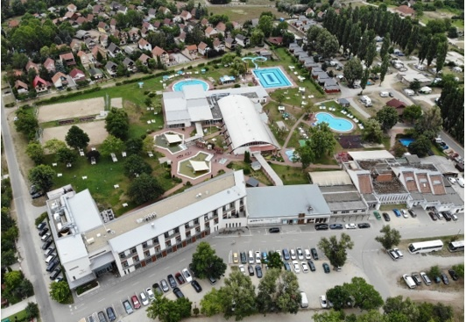
Tapasztalatok 8.
Tiszakécskei fürdő
Előnyök:
Egyedi megjelenítés az értékbecslési dokumentációban
Medencék, csúszdák ellenőrzése
Épületek és építmények átfogó szemléltetése
Tetőszerkezetek vizsgálata

Slide 15
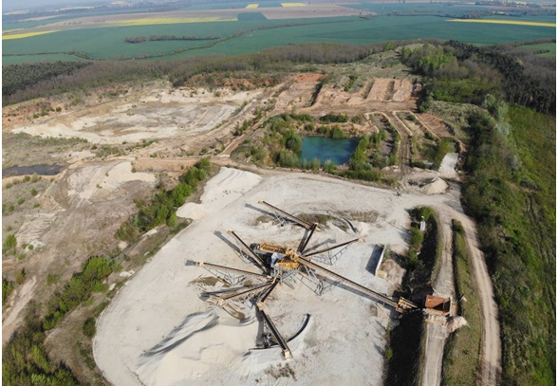
Tapasztalatok 9.
Ostffyasszonyfa, bánya
Előnyök:
Egyedi megjelenítés az értékbecslési dokumentációban
Bánya részletes vizsgálata
Bányatavak és kitermelés ellenőrzése
Nehezen bejárható terület és mégis teljeskörű szemle

Slide 16
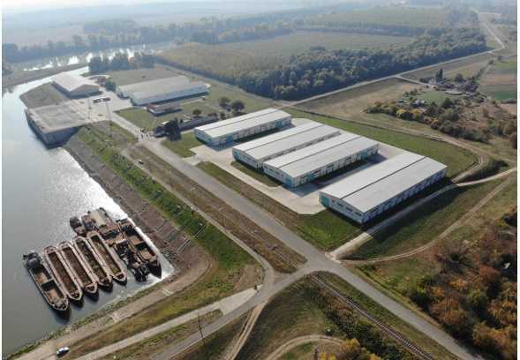
Tapasztalatok 10.
Szegedi kikötő és raktár
Előnyök:
Egyedi megjelenítés az értékbecslési dokumentációban
Tető állapot vizsgálat
Támfal hibáinak feltárása (melyre másként nem lett volna lehetőség)
Úthálózat vizsgálata

Slide 17
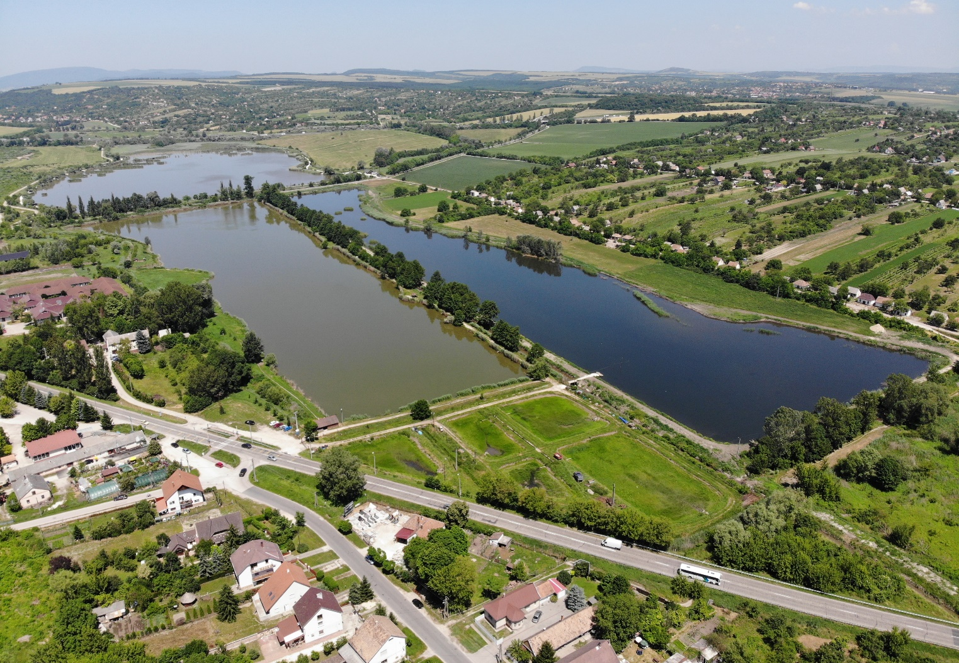
Tapasztalatok 11.
Bicskei halastó
Előnyök:
Egyedi megjelenítés az értékbecslési dokumentációban
A terület teljes és átfogó megjelenítése
Nehezen bejárható terület és mégis teljeskörű szemle
Rézsük, támfalak vizsgálata
Vízfelület mérése

Slide 18
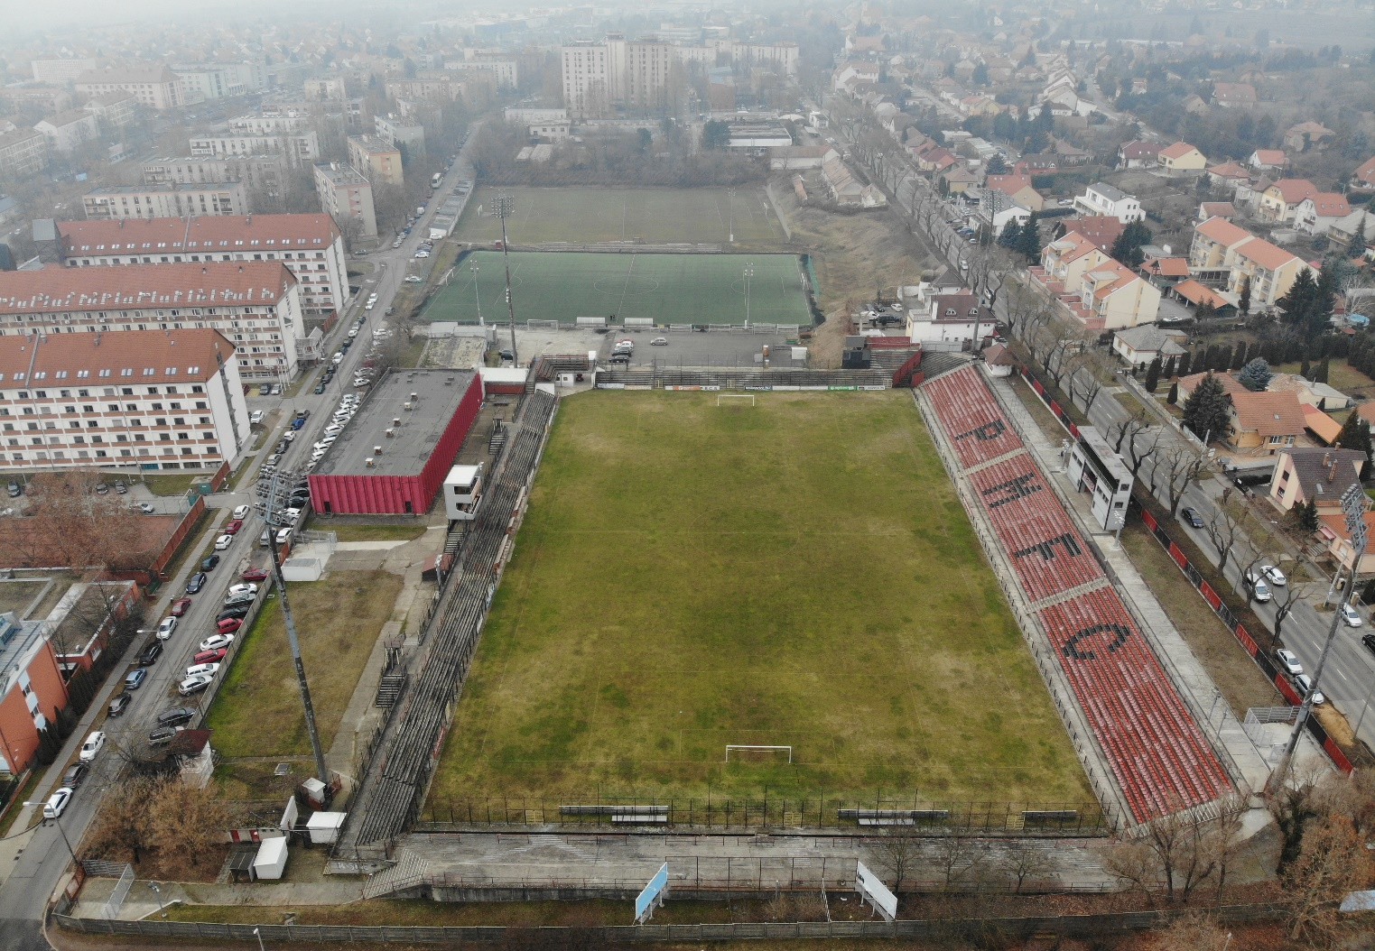
Tapasztalatok 12.
Pécs, futball stadion
Előnyök:
Egyedi megjelenítés az értékbecslési dokumentációban
Pálya világítás vizsgálata
A különböző füves és műfüves pályák állapotának jobb ellenőrizhetősége
Átfogó kép biztosítása

Slide 19
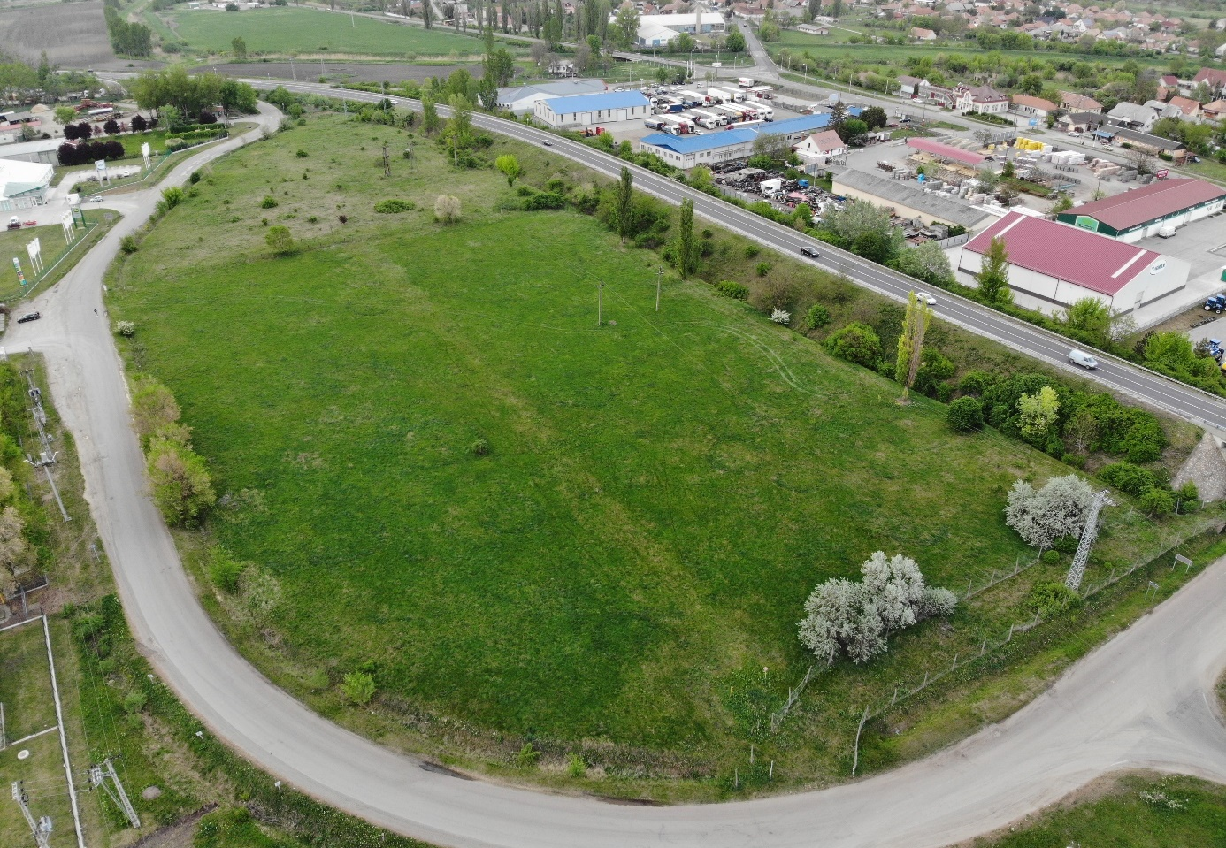
Tapasztalatok 13-1.
Füzesabonyi fejl.terület
És most nézzük meg, hogy mi lehet még a tényleges haszna a drónhasználatnak:
Ezen ingaltan esetében a drón használatával fedeztük fel, hogy a területet keresztül szeli egy gázvezeték.
A gázvezeték vezetékjoga sem a tulajdoni lapon, sem a szabályozási tervlapon nem volt feltüntetve.
A tulajdoni lapon és szabályozási terven csak az elektromos légvezeték volt látható.

Slide 20
Tapasztalatok 13-2.
Füzesabonyi fejl.terület
Itt vannak a légvezetékek (pirossal)
Elektromos légkábelek
De hol van a gázvezeték (ami sehol nem volt feljegyezve)?
Nézzük meg a telek középső részét! Ott jól látható, hogy a fű szárazabb egy sávban, amire arra utal, hogy azon rész alatt lehet valami.
Gázvezeték

Slide 21
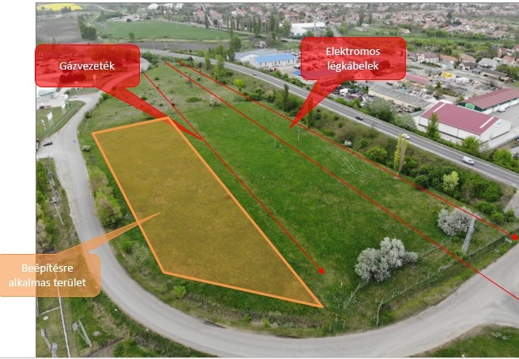
Tapasztalatok 13-3.
Füzesabonyi fejl.terület
Ez alapján sokkal könnyebben felvázolható volt már a terület fejlesztésére alkalmas rész.
A vizsgálat során azt kaptuk, hogy habár 40%-a beépíthető lenne, viszont a vonatkozó vezetékek védőtávja miatt csak 28%-a fejleszthető.
Drón nélkül vélhetően nem derült volna ki a telket középen keresztül szelő gázvezeték jelentős korlátozása.
Elektromos légkábelek

Slide 22
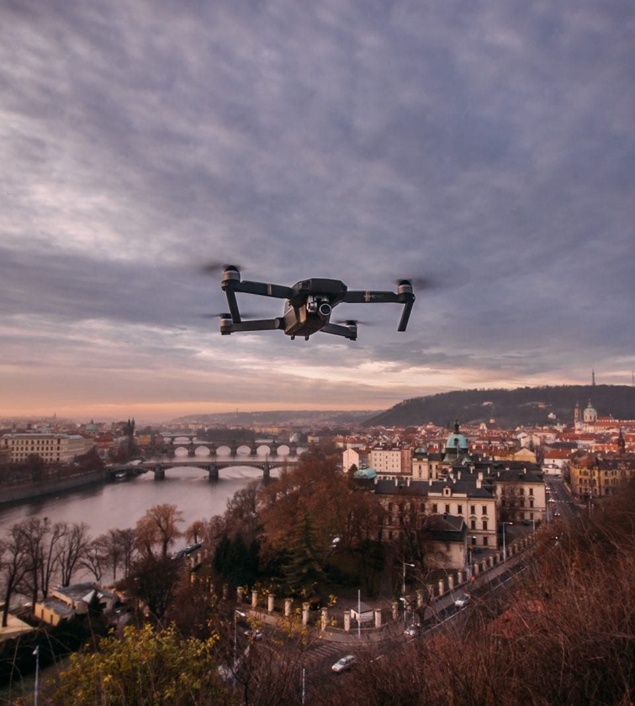
3.2. Használat
Emlékszem az első felszállásomra:
„Rettenetesen izgultam és kicsit féltem is. Mint az első önálló autóvezetésemkor.
Aztán autót is elég jól megtanultam vezetni.”

Slide 23
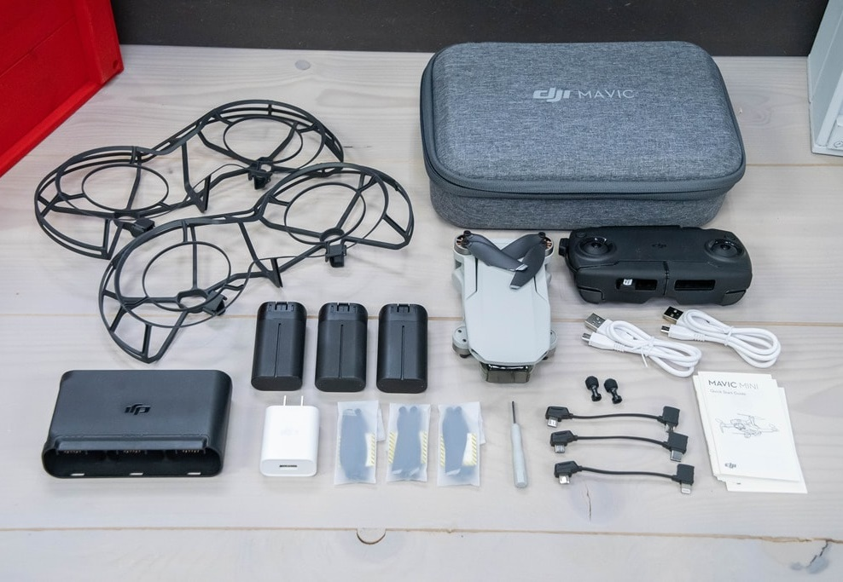
Használat a természetben 1.
Így néz ki egy drónszett
Fontosabb tartozékok:
Dróntáska
Távirányító
Akkumulátor és azok töltői
Drón
Kábelek

Slide 24
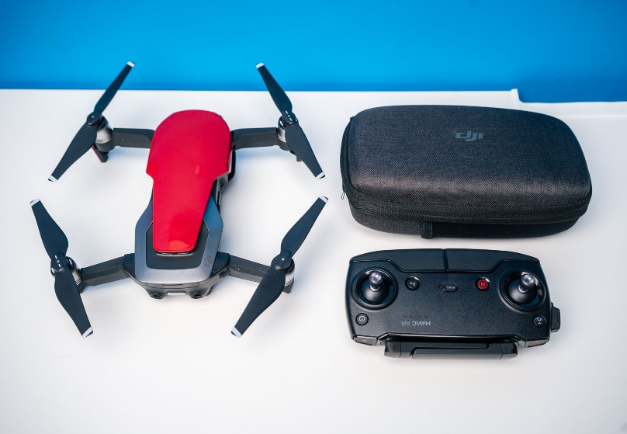
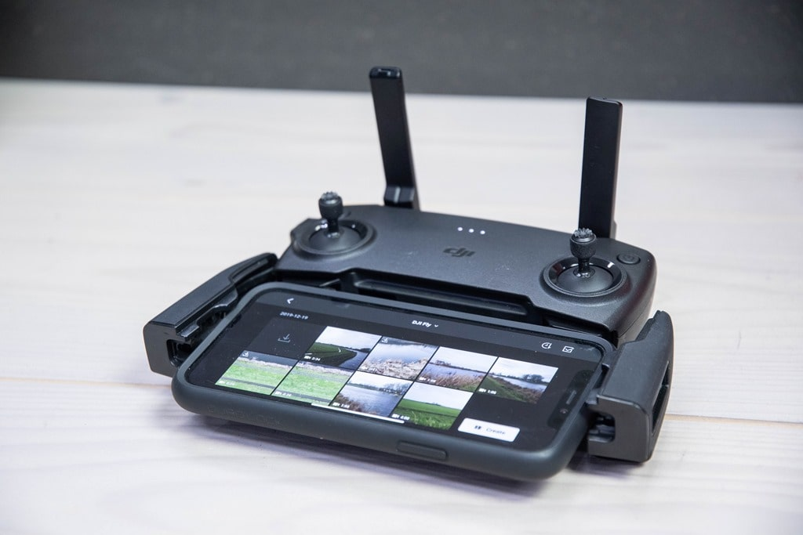
Használat a természetben 2.
Szükséges eszközök:
Távirányító és mobiltelefon
Drón

Slide 25
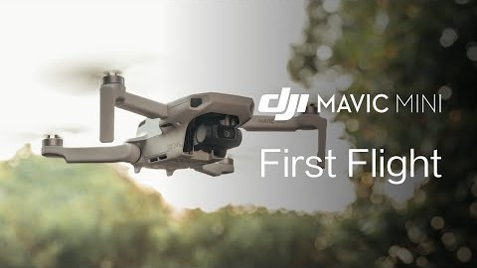
Használat a természetben 3.
Felszállás - leszállás
Az interneten számos elérhető videó van, amik segítségével könnyen el lehet sajátítani az alapvetően szükséges készségeket és autodidakta módon el lehet sajátítani a drónokkal való repülés alapjait.
Számos tanfolyam is van, ahol még több készséget tudunk elsajátítani. Ilyet szervez például a Magyar Nemzeti Drón Szövetség (mndsz.hu)
Itt egy rövid bemutató videó a fel-, és leszállás kapcsán.

Slide 26
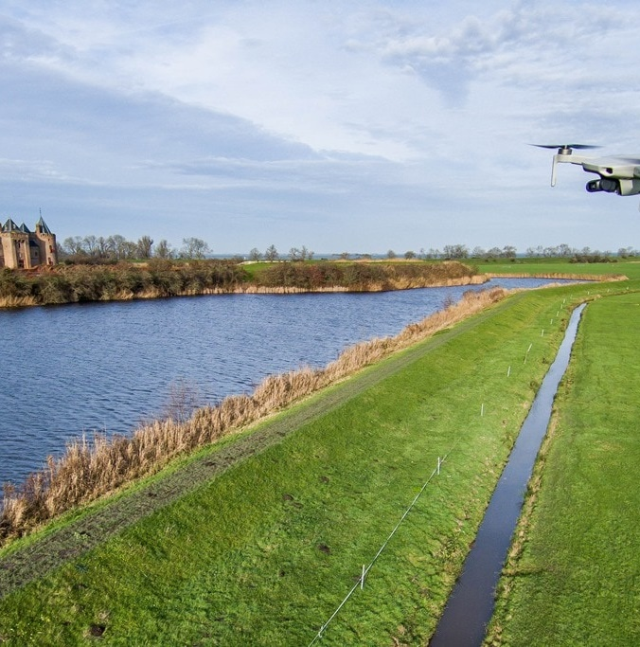



4. Repülés szabályozása
Jelenlegi szabályozás
Jelenleg minden drónhasználat előtt ‚eseti légtéret’ kell igényelni.
Bővebben a következőkben.
Várható szabályozás
2020. Nyarán várható, hogy lazítanak a szabályokon, pld. 50 méter alatti repülésnél nem kell majd ‚eseti légteret’ igényelni.
Bővebben a következőkben.
Felelősség biztosítás
Mivel a reptető az esetlegesen okozott kárért felel, így kötelező Felelősség biztosítással rendelkeznie.

Slide 27
4.1. A repülés jelenlegi szabályai
Jelenleg legálisan használni a drónokat csak nagyon korlátozottan lehet, ugyanis MINDEN repülés előtt szükség úgynevezett „eseti légtér használatot” kérni. Aminek menete az alábbiakban olvasható. (Részletes jogszabályi elemzést nem folytattam, a közölt információkat a Magyar Nemzeti Drónszövetséggel egyeztetve közlöm).
Bővebb és részletesebb leírást tartalmaz a következő weboldal: https://legter.hu/eseti-legter-tudastar/
A magyar légtér igénybevételéről szóló 4/1998. (I.16.) Korm. rendelet 1. § (3a) bekezdése rendelkezik arról, hogy a légiközlekedés biztonságának fenntartása érdekében eseti légteret kell kijelölni a pilóta nélküli légijárművel és a pilóta nélküli állami légijárművel végrehajtott repülésekhez.
A légtér igénylés menete:
1. Eseti légtér kijelölése iránti kérelmet kell benyújtani a Honvédelmi Minisztérium Állami Légügyi Főosztály (HM ÁLF) részére legalább 30 nappal a tervezett igénybevétel előtt.
2. Illetékfizetési kötelezettségnek kell eleget tenni (3.000.-Ft)
3. Eseti légtér aktiválása: A légtérigénylőnek az eseti légteret a repülés tényleges megkezdése előtt legalább 30 perccel aktiválnia kell, tehát fel kell vennie a kapcsolatot a Budapest ATS Központtal (a telefonszám az eseti légtér kijelölését tartalmazó határozatban megtalálható). Az aktiválás során meg kell adni a várható kezdési és befejezési időpontot, valamint a várható repülési magasságot. Ezen kívül azt is jelezni kell, ha 30 percig szünetel a repülés.
A fentiek alapján sajnos kijelenthető, hogy minden szabályt betartva használni drónokat ma Magyarországon igen nehezen lehet.

Slide 28
4.2. A repülés várható szabályozása
A jó hír, hogy várhatóan 2020. júliusától jelentősen egyszerűsödni fognak a drónok reptetésének szabályai. Egyelőre még nem ismert, hogy ténylegesen mit fognak Magyarországon elfogadni az EU rendeletből: CELEX_32019R0947_HU_TXT.pdf
Az alábbiakat várják a szakmai felek:
250 gr súly alatti drónoknál, 50 méter alatti repülésekre nem szükséges majd légtér használati engedélyt kérni (az MNDSZ tájékoztatása alapján vélhetően elfogadják).
50 méter feletti repüléseknél egyszerűsödni fog a légtér használati engedély igénylése: elektronikusan, mobiltelefon segítségével tudjuk majd megtenni és akár 30 perccel a felszállás előtt is igényelhető lesz.
A könnyített engedélykérés nagy könnyebbséggel fog majd járni. A legegyszerűbb dolga a 2 kg alatti drónok tulajdonosainak lesz. A tervezet szerint használatukhoz el kell olvasni egy tananyagot a légiközlekedési hatóság honlapján, amiről a hatóság automatikusan kiállítja az igazolást. Illetve nyilvántartásba kell majd venni a drónt.
Az EU rendelete alapján, az ezen célra alkalmas drónok a ‚Nyílt kategóriába’ tartoznak majd, mely szerint a „nyílt” kategóriába tartozó UAS-műveletek nem esnek sem előzetes műveleti engedély, sem az UAS üzemben tartójának a művelet végrehajtása előtt kiadott üzembentartási nyilatkozata hatálya alá. Részletesebben a fenti PDF linkre kattintva lehet tájékozódni.

Slide 29
4.3. Felelősség biztosítás
Továbbra is kötelező lesz a felelősségbiztosítás is ezekre a gépekre a jövőben, arra az esetre ha a drón bármilyen balesetet okozna.
A kisebb kategóriájú drónokra 15.000.-Ft/év körül vannak ajánlatok. Számos hazai biztosító társaságnál lehet ilyet igényelni:
Groupama Biztosító
CIG Pannónia
Allianz Hungária
Generali
Stb.

Slide 30
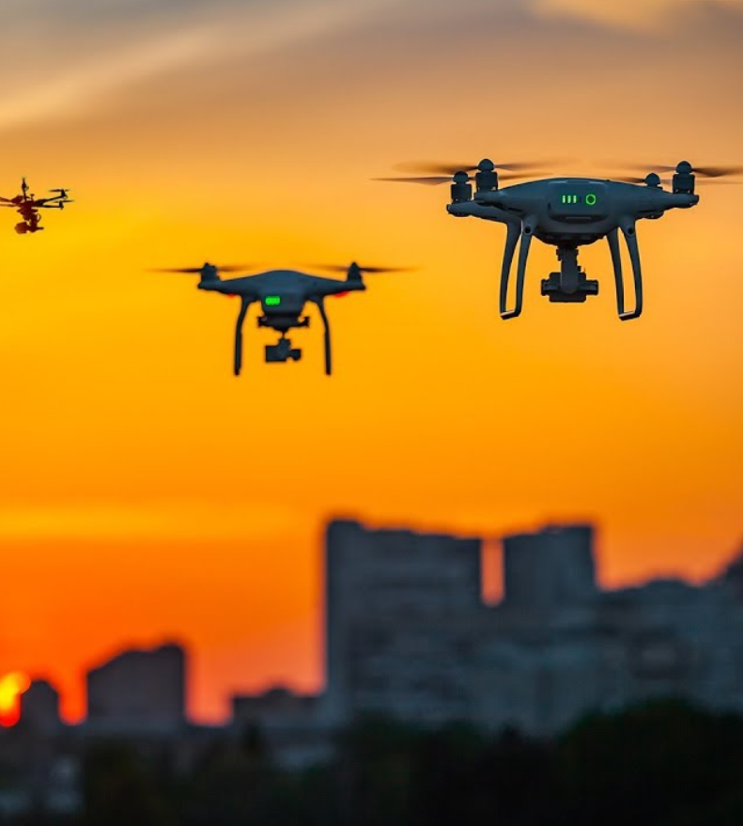
5. Milyen drónt?
Annak eldöntése, hogy ki milyen drónt fog választani, sok minden függvénye: ár, használati cél, szabályoknak megfelelés, stb.

Slide 31
5. Javaslat a drón kiválasztására
Természetesen a drónokra is igaz, hogy az ár az egészen alacsony összegtől indulva akár a csillagos ég lehet. Alább felsorolok pár hasznos tanácsot és tapasztalatot a választáshoz. (Nem vagyok műszaki szakértője a drónoknak, így inkább felhasználói véleményeket írok). Cégünknél DJI típusú drónokat használunk (DJI Mavic Air és DJI Spark), de van a piacon számos egyéb márka is.
A legtöbb drón már képes irányítás nélkül, egy helyben lebegni akár nagyobb szélben is;
A legtöbb drón, ha elveszíti a jeladó jelét, akkor automatikusan visszarepül a kiindulási pontra;
Pontosan jelzi a hátralévő repülési időt és automatikusan számolja és jelzi, hogy mikor kell kezdeni a haza repülést;
Érzékelők vannak (alul, felül, hátul, stb.), melyek biztosítják, hogy ne repüljön bele semmilyen akadályba;
Mesterséges intelligencia biztosítja a biztonságos repülést;
Kikerüli, vagy megáll az akadályok előtt;
Általában 15-20 perces repülési időt tudnak egy akkuval;
A Mavic Air akár 60 km/h sebességgel is képes repülni;
Min. 12 Mp-es kamerákkal vannak felszerelve a drónok;
500 – 3.000 méter hatótávolság, mely attól függ, hogy Wifi-s, vagy URH-s jeladós készüléket veszünk;
Számos egyéb hasznos funkció: tárgykövetés, gesztus vezérlés, speciális repülési módok és fényképezés (természetesen ez típus függő);
A Mavic Mini és Mavic Air meglepően kicsik: 250 – 430g;
Érdemes úgynevezett Combo-ban vásárolni, aminek előnyei:
3 db akkumulátor –> min. 45 perc repülési idő;
Propeller védő;
Hordozó táska ;
Extra propellerek.

Slide 32
5. Javaslat a drón kiválasztására 2.
A személyes tanácsom az, hogy alapvetően az értékbecslések támogatására elég a DJI Mavic MINI, vagy a DJI Mavic Air.
Az alábbi táblázatban összefoglaltam a DJI által árult márkákat. Az árak tájékoztató jellegűek és ÁFA-t tartalmaznak, de érdemes szétnézni a különböző weboldalakon.
Én mindent a droneshop.hu oldalon vásároltam, ahol mindenben segítettek és a felelősségbiztosítást is meg lehet kötni náluk egyúttal.
Típus | Mavic Mini | Mavic Air | Mavic Pro Platinum | Mavic 2 Pro | Mavic 2 Zoom
Súly | 249 g | 430 g | 734 g | 907 g | 905 g
Összehajtott méret (mm) | 140 x 82 x 57 | 168 x 83 x 49 | 198 x 83 x 83 | 214 x 91 x 84 | 214 x 91 x 84
Kamera | 1/2,3” CMOS, 12 MP | 1/2,3” CMOS, 12 MP | 1/2,3” CMOS, 12,71 MP | 1” CMOS, 20 MP | 1/2,3” CMOS, 12 MP
Videó | 2,7k/30 FPS, 40 Mbps | 4K/30 FPS, 100 Mbps | 4K/30 FPS, 60 Mbps | 4K/30 FPS, 100 Mbps | 4K/30 FPS, 100 Mbps
Átviteli távolság | 4 km | 4 km | 7 km | 18 km | 18 km
Repülési idő | 30 perc | 21 perc | 30 perc | 31 perc | 31 per
Javasolt ár (combo) | 170.000.-Ft | 280.000.-Ft | 400.000.-Ft | 650.000.-Ft | 574.000.-Ft
Link | https://www.droneshop.hu/dji-dronok-158/dji-mavic-mini-218/dji-mavic-mini-1783 | https://www.droneshop.hu/dji-dronok-158/dji-mavic-air-174/dji-mavic-air-fekete-1217 | https://www.droneshop.hu/dji-dronok-158/dji-mavic-and-mavic-fly-more-combo-167/dji-mavic-pro-dron-1064 | https://www.droneshop.hu/dji-dronok-158/dji-mavic-pro-2-195/dji-mavic-pro-2-1516 | https://www.droneshop.hu/dji-dronok-158/dji-mavic-2-zoom-205/mavic-2-zoom-1517

Slide 33
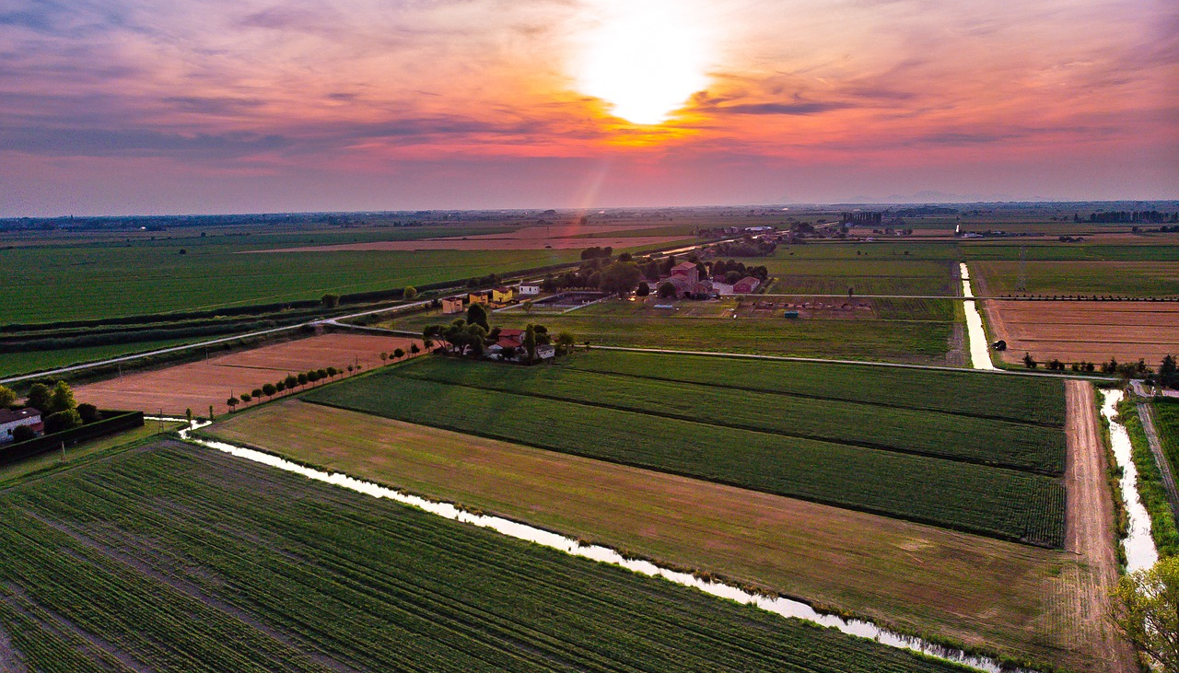
Összegzés
Lassan 2,5 éve használjuk a cégnél a drónokat. Ezek alapján azt mondhatom, hogy soha nem volt atrocitásunk azért, mert drón-felvételeket készítettünk.
Az Ügyfelek támogatják a reptetést, sőt sok esetben elkérik a fényképeket az egyedi perspektíva miatt.
Soha nem volt még veszélyes helyzetben részünk a drónok repülése közben (persze kellő odafigyelést igényel).
A Megrendelőink nagyon pozitívan fogadták az értékbecsléseink között a drón-felvételeket.
Magán célú használatra is használhatók.
Bízom benne, hogy sikerült felkeltenem az érdeklődésüket a drónhasználathoz és átadni az előnyeit.
Aki szeretné kipróbálni, vagy bármi kérdése van a használattal kapcsolatban, az forduljon hozzám bizalommal!
„Azon túl, hogy mennyire hasznos a drón az értékbecslések során, bátran kijelenthetem, hogy a helyszíni szemle legjobb része, amikor a végén felrepülök a drónnal. Kicsit újra gyerek lehetek.”

Slide 34
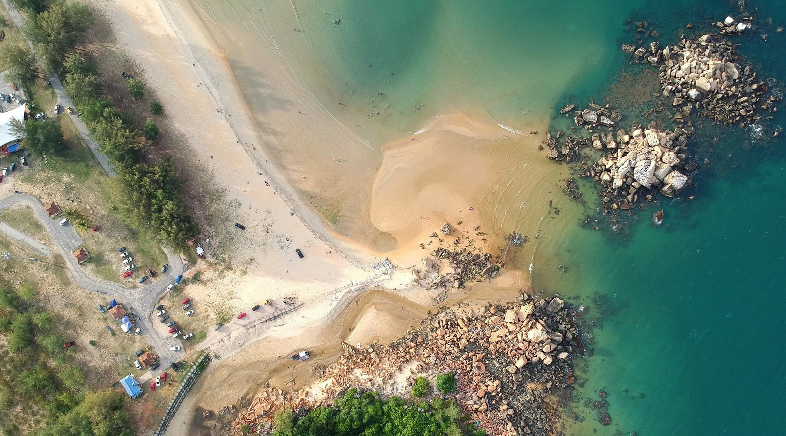




Köszönöm!
Szegedi Attila, MRICS
+36 70 44 22 187
szegedi.attila@atz.hu
www.atz.hu

